Slide 1
Validation terrain — Logements réels
3 logement(s) Bordeaux — sélection aléatoire
24/06/2026 • 14:35
UC Rating Optimizer • Airbnb Bordeaux
1× Faible (< 4.5)
1× Bon (4.5–4.79)
1× Excellent (4.8+)

Slide 2
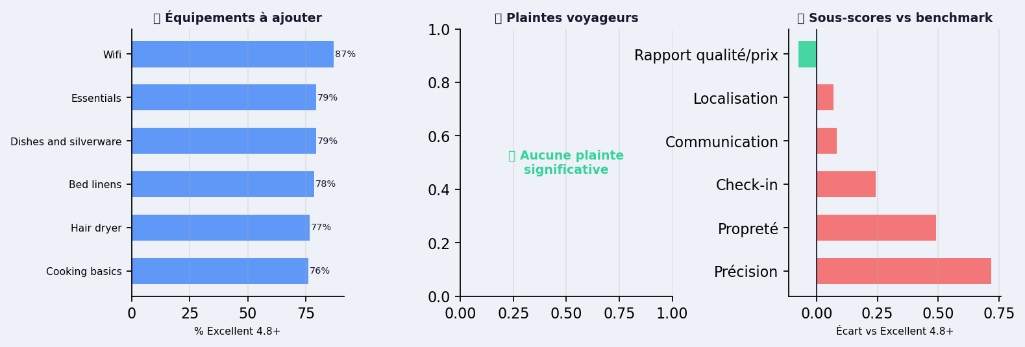
Logement 1 / 3 — ID 29515302
⭐ 4.43
Entire rental unit • Bordeaux Sud
Faible
💬 7
🏠 5
avis analysés
équipements
Sous-scores actuels
Précision
4.43
Propreté
4.14
Check-in
4.86
Communication
4.86
Localisation
4.86
Rapport qualité/prix
4.57
❌ Top absents vs Excellent
Actions prioritaires
• Wifi (87%) • Essentials (79%) • Dishes and silverware (79%) • Bed linens (78%)
- Wifi (87% des Excellent)
- Précision (écart -0.72)
UC Rating Optimizer • Airbnb Bordeaux • 24/06/2026

Slide 3
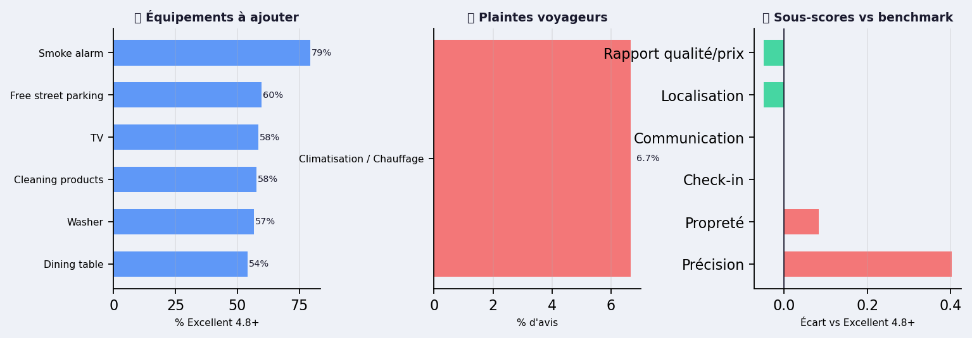
Logement 2 / 3 — ID 781035064358482215
⭐ 4.67
Entire rental unit • Caudran
Bon
💬 15
🏠 34
avis analysés
équipements
Sous-scores actuels
Précision
4.93
Propreté
4.47
Check-in
5.00
Communication
5.00
Localisation
4.80
Rapport qualité/prix
4.73
❌ Top absents vs Excellent
Actions prioritaires
• Smoke alarm (79%) • Free street parking (60%) • TV (58%) • Cleaning products (58%)
- Smoke alarm (79% des Excellent)
- Climatisation / Chauffage (6.7% des avis)
- Précision (écart -0.40)
UC Rating Optimizer • Airbnb Bordeaux • 24/06/2026

Slide 4
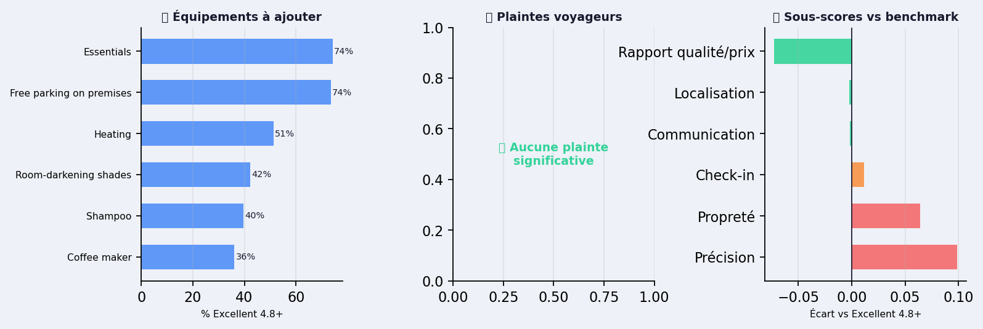
Logement 3 / 3 — ID 1171759926822053637
⭐ 4.88
Entire home • Villenave-d'Ornon
Excellent
💬 17
🏠 63
avis analysés
équipements
Sous-scores actuels
Précision
4.82
Propreté
4.94
Check-in
4.94
Communication
4.88
Localisation
4.76
Rapport qualité/prix
4.82
❌ Top absents vs Excellent
Actions prioritaires
• Essentials (74%) • Free parking on premises (74%) • Heating (51%) • Room-darkening shades (42%)
- Essentials (74% des Excellent)
- Précision (écart -0.10)
UC Rating Optimizer • Airbnb Bordeaux • 24/06/2026

Slide 5
UC Rating Optimizer
Merci
Airbnb Bordeaux — Analyse data & recommandations personnalisées

